Slide 1
Тыва Республиканың
Каа-Хем кожууннуң Сарыг-Сеп суурунуң муниципалдыг бюджеттен хандырылгалыг школа назыны четпээн чаштарга каттыштырган хевириниң
5 дугаар «Дамырак» аттыг уруглар сады
Ырактан өөренир арга-биле өөредилгениң темазы
«Май 1 - күш ажылдың байыры,
Тиилелге хүнү»
Школага белеткел бөлүү
Апрель 29-тан май12-ге чедир
Кичээл 30 минут
Кижизидикчи башкы: Дапыян З.В.
Сарыг-Сеп, 2024чыл

Slide 2
Хүндүлүг ада ие!
Уругларыңар биле өөренип олургаш чурукка тырттырып алырын дилээр-дир бис, база бөлүүңерниң вайбер бөлүүнче азы болза кижизидикчи башкынарның хуу арынынче чортуп бээриңерни дилеп тур бис.

Slide 3
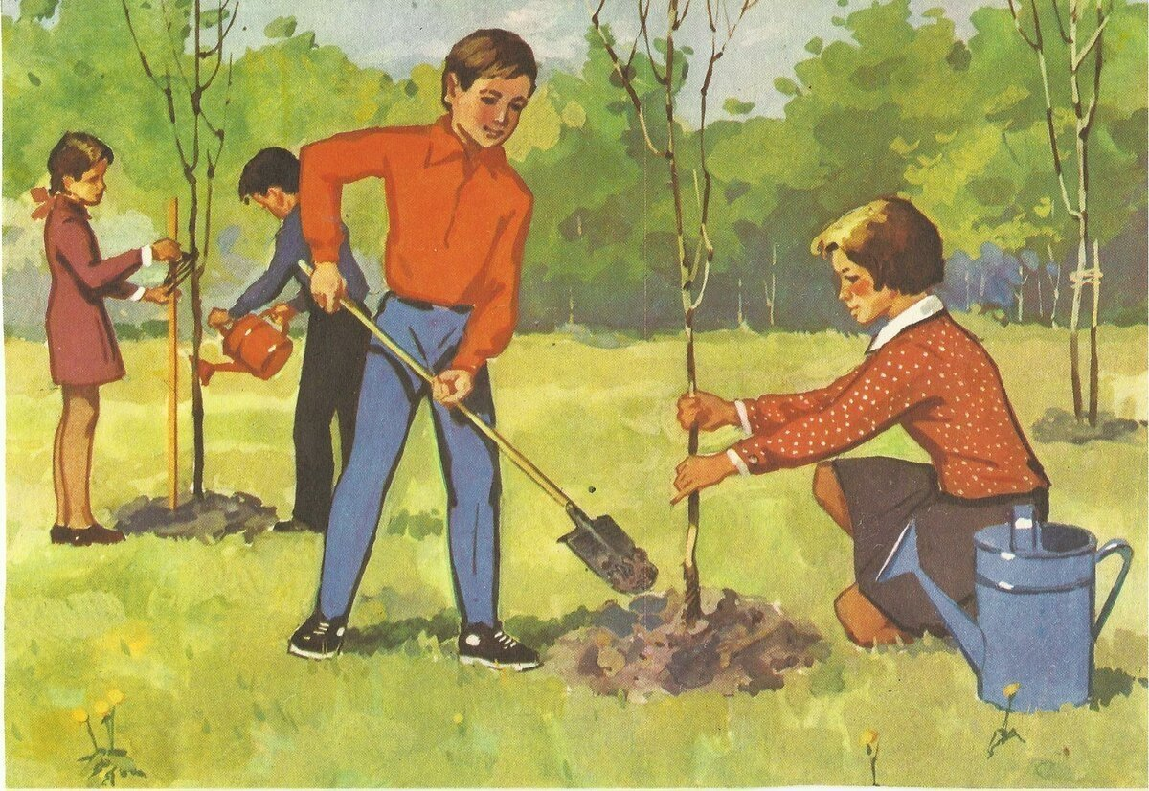
Май частың сөөлгү айы май айда бүгү бойдус оттуп дирлип кээр кижилер часкы ажылдарын төндүр кылып аарын кузээр ынчангаш Май 1 күш ажылдың байырлалының хүнүн демдеглеп эрттирер деп урууңарга тайылбырлап бериңер

Slide 4
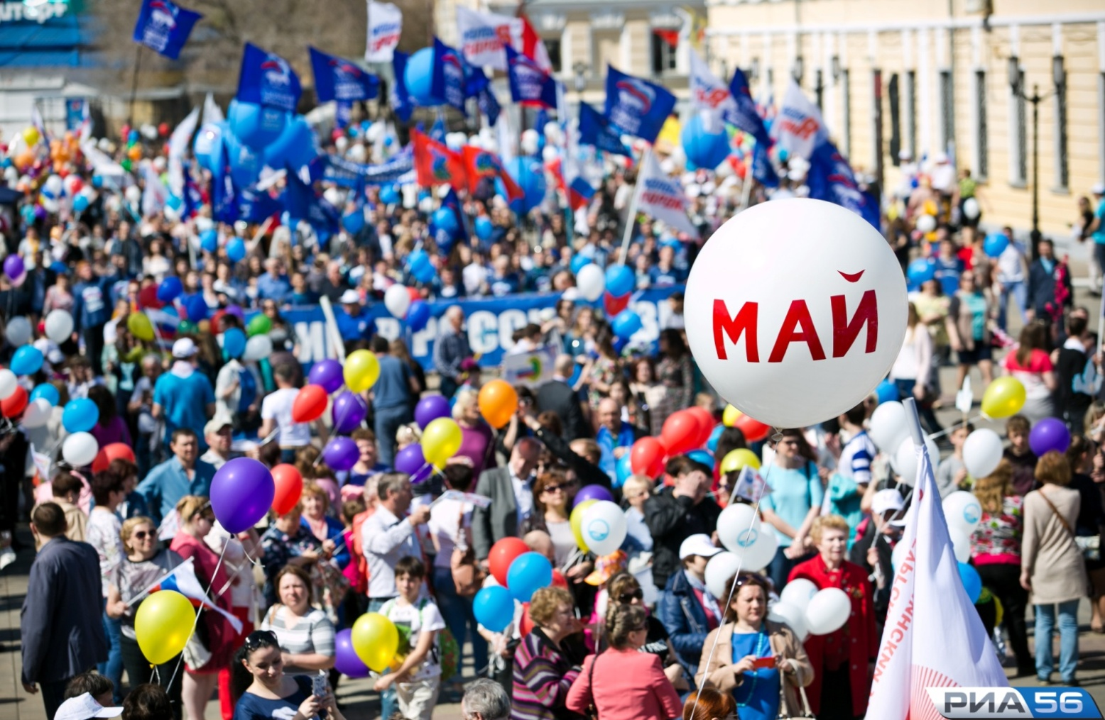
Чылдыңна ол хүнде улуг кижилер бичии уруглар өңнүг шарларлыг туктарлыг чыглып алгаш частың байырынга амырап хөглээрлер ол хүнде эштеринге чоок төрелдеринге чараш открыткаларны бот боттарынга аас кежикти каң кадыкты күзеп тутсурлар

Slide 5
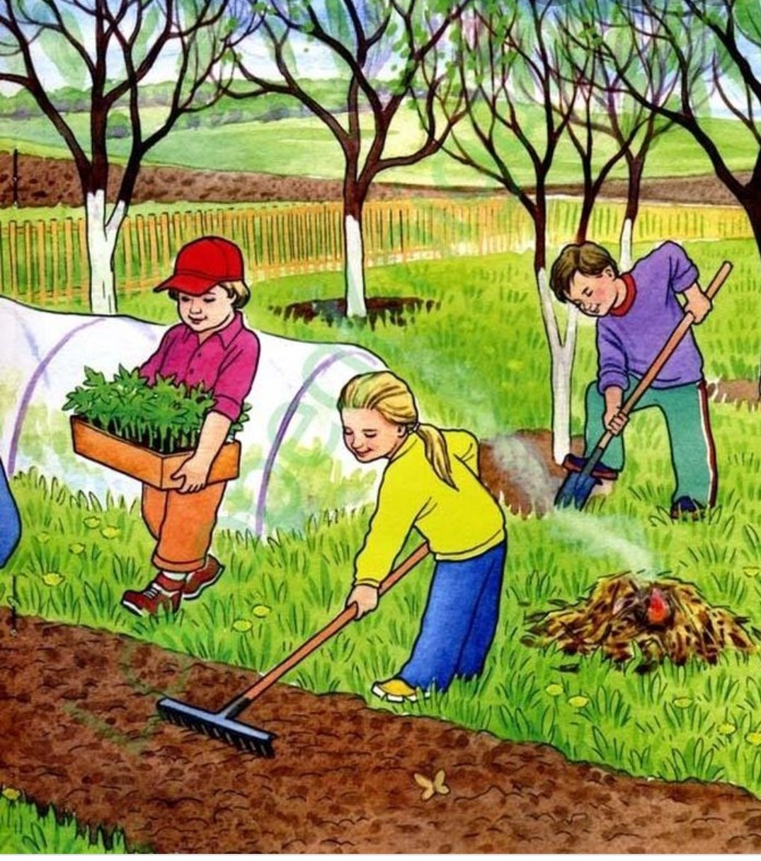
Бо хүннерде бо байырлалды шоолугла байырлавас апарган деп болур Дыштаныр хүн боорга чамдык улус огородтарынга ажылдаар

Slide 6
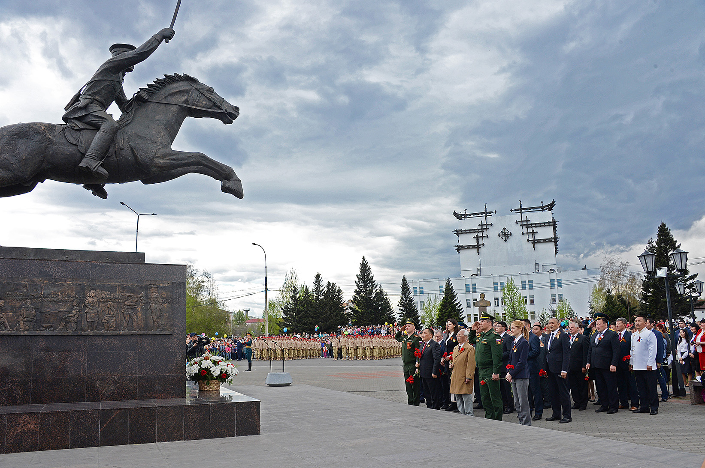
Май 1 байырлалының соонда Май 9та ада чурттуң дайынының тиилелге хунун байырлаар. Дайынга киржип чораан солдаттарның тураскаалынга мөңге чечекти салыр

Slide 7

Тиилелге хүнү деп ырыны урууңар-биле дыңнаңар

Slide 8
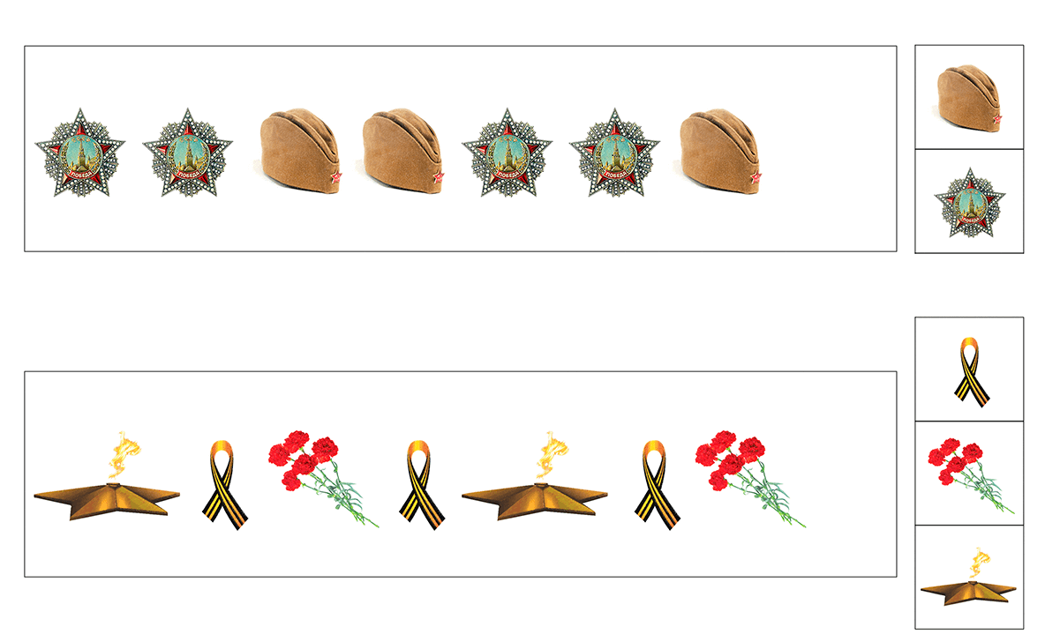
Чурукту уламчылаңар, кандыг чурук салыр силер?

Slide 9

Чүү артык-тыр тывыңар

Slide 10
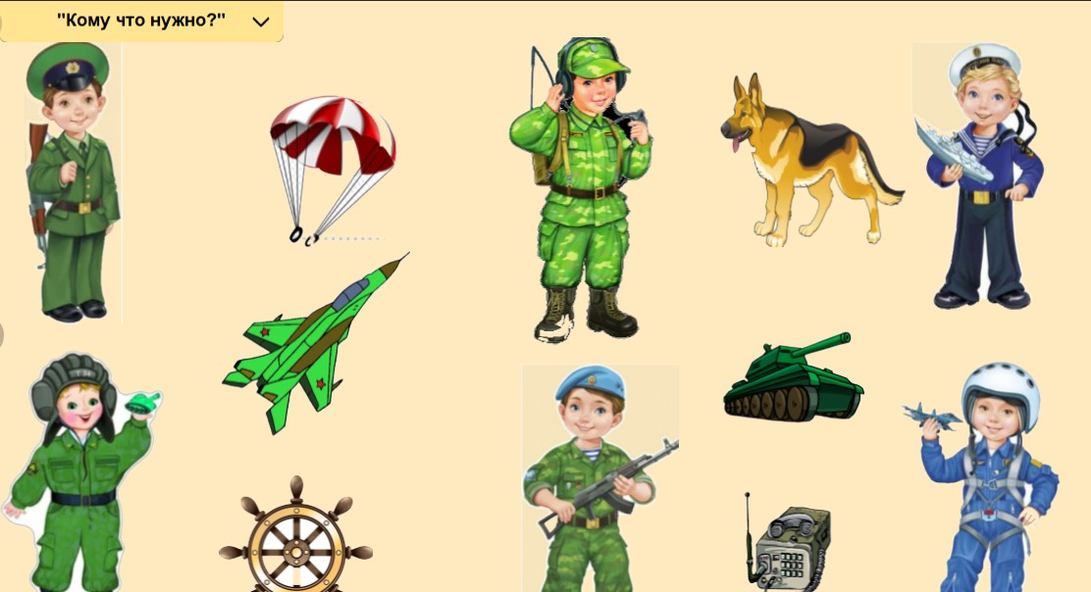
Кымга чүү херегил, чугаалаңар

Slide 11
Валентина Артааның шүлүүн өөренип алыңар
Майның тозу
Тиилелге хүнү
Майның тозу келди
Парк аксы шөлге
Марштап тепсээли!
Тиилекчи маадырга
Тураскаалче бараалы!
Боодал чечекти
Мөгейип салыылы!
Тайбың шаңнап берген.
Дайынчы маадырга
«Топтуг салгал бар» - деп
Даңгыраглап сөглээли
1, 2, 3,
1, 2, 3,
Марштап тепсээли.

Slide 12
Эр-хейлер! Четтирдим!

